Slide 1
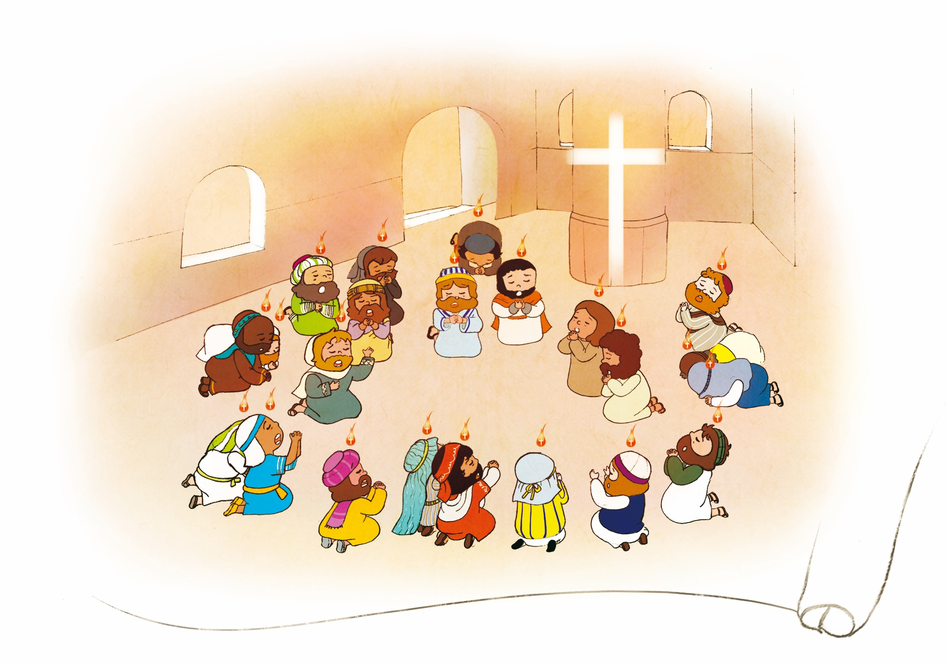
こたえの じこくひょう
しと2:1

Slide 2
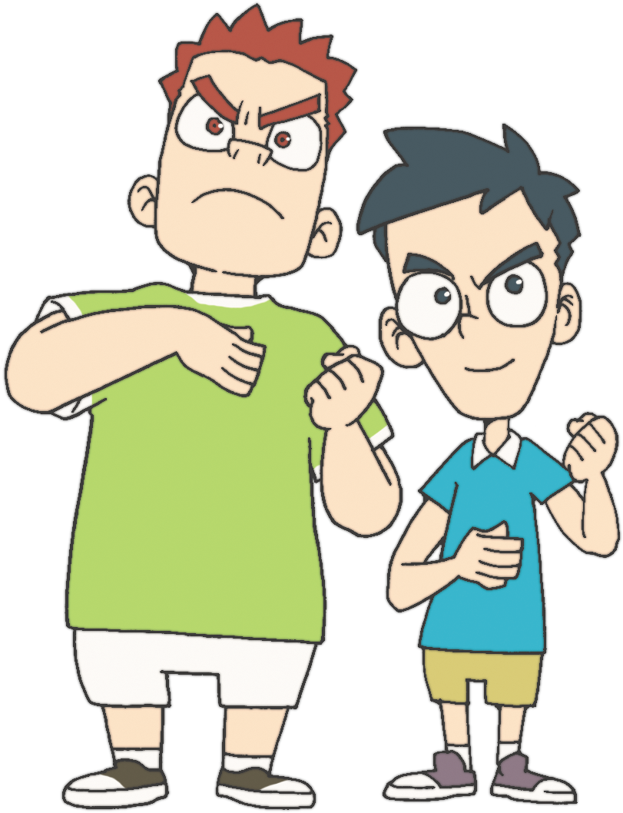
レムナントの もくひょう
れいてき サミット
ぎのう サミット
ぶんか サミット
Notes:
그럼 고난, 문제, 학업 이길 힘이 생겨요
이렇게 영적인 정상, TOP에 올라서요.
Summit의 길을 걸어요

Slide 3
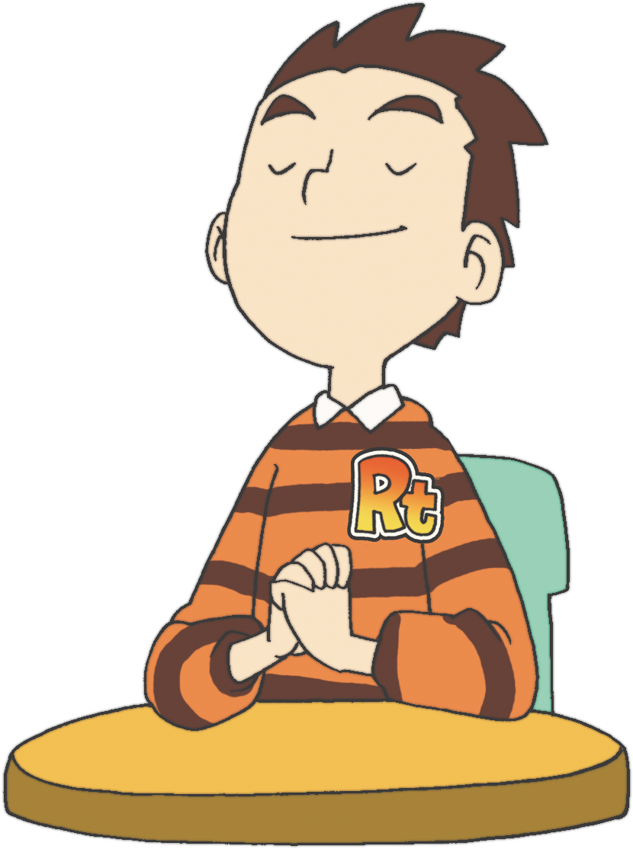
れいてきサミットの じかんを もとう！
みことば もくそう
どくしょ
いのり
べんきょう
Notes:
그럼 고난, 문제, 학업 이길 힘이 생겨요
이렇게 영적인 정상, TOP에 올라서요.
Summit의 길을 걸어요

Slide 4
でしたちが マルコの おくじょうの まに あつまって こころを あわせて いのった とき せいれいが のぞまれる じけんが おきました

Slide 5
1. さいこうで さいだいの こたえを くださいました
しと1:8 けいやくの じょうじゅ
みっつの まつりの けいやくの じょうじゅ
きょうかいが はじまりました

Slide 6
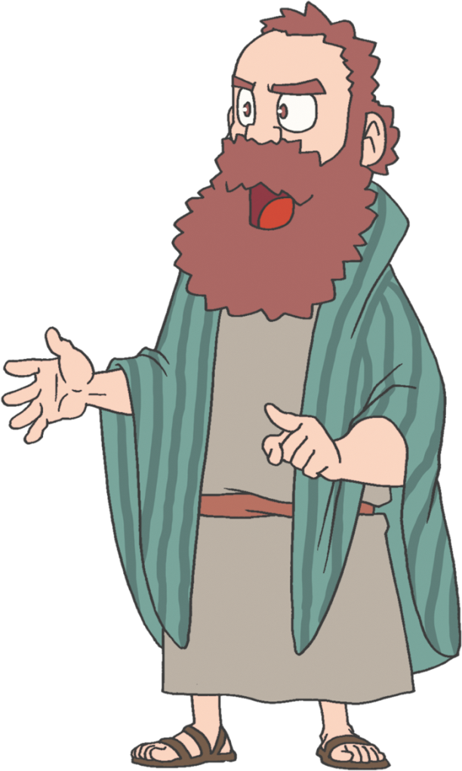
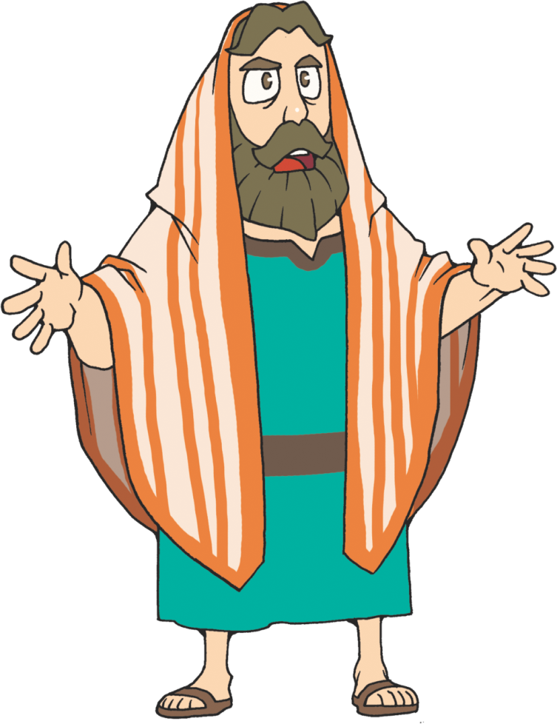
2. じゅうしょくしゃの じこくひょうが ありました
じゅうしょくしゃが たてられました
みことば みたし
しんこう みたし
ちえの みたし
エチオピヤの かんがんに つたえました
アンテオケまで ふくいんを つたえました

Slide 7
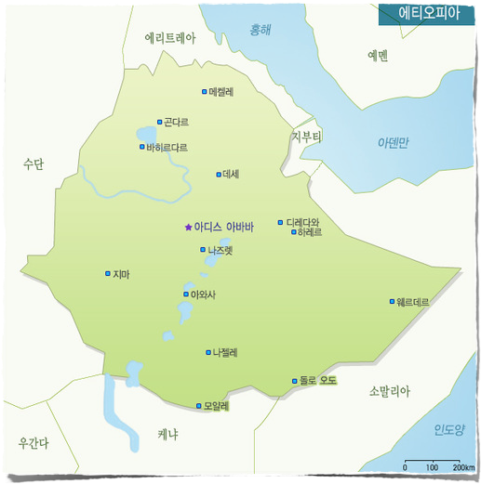
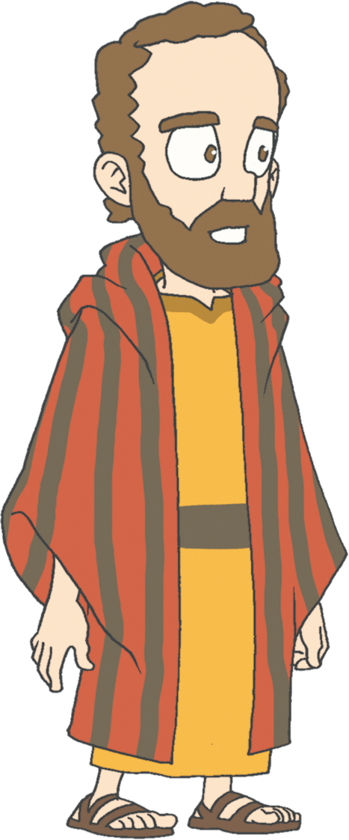
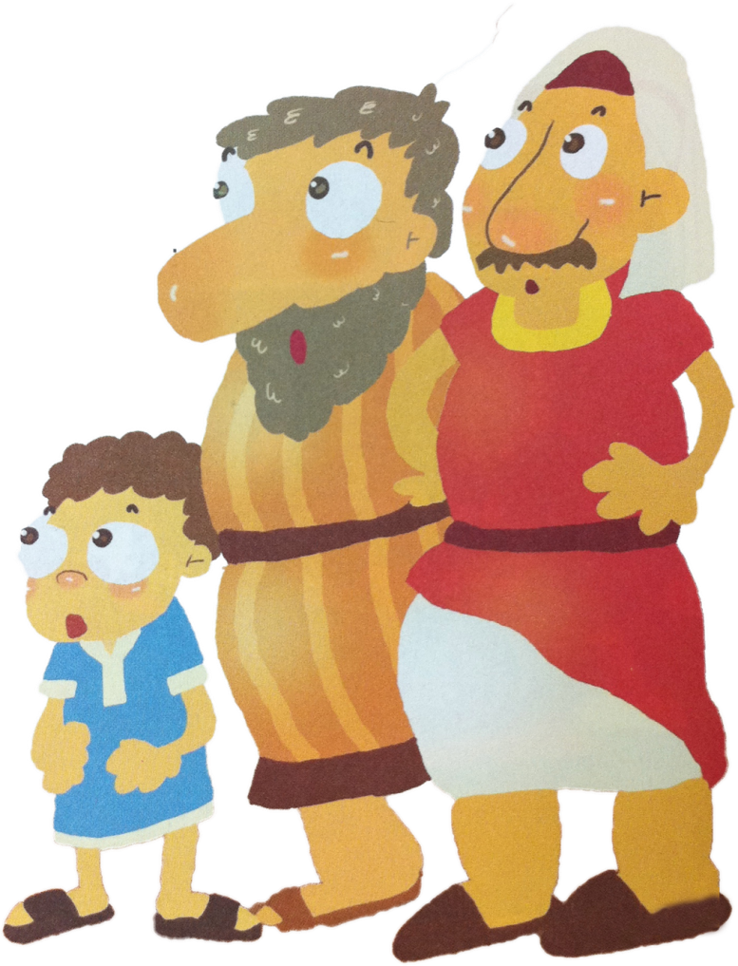
3. せんきょうの じこくひょうが ありました
ステパノの ことから おきた はくがいが
せんきょうの もんに
アンテオケきょうかいで でしを おしえ
さいしょの せんきょうしを はけん
Notes:
지역을 살리는 응답
빌립 - 사마리아 성 - 복음 전파 - 그 성에 기쁨이 넘쳤어요

Slide 8
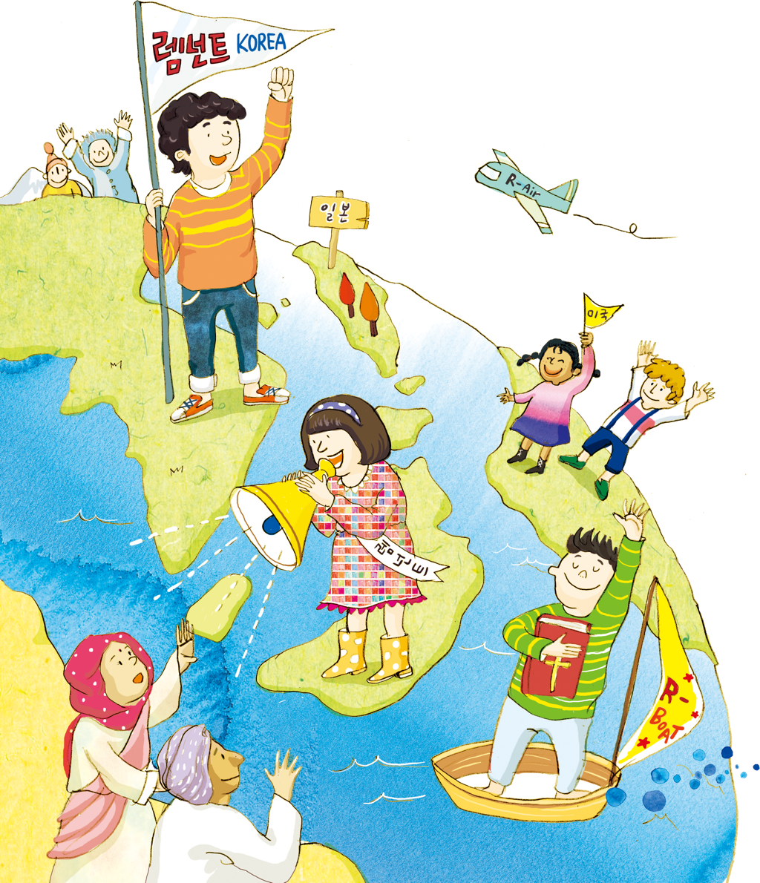
レムナントが
いちばん さいしょに
うけるべき こたえは
せいれいの みたしです

Slide 9
せいれいに みたされる サミットの じかんを もとう!
みことば もくそう
どくしょ
いのり
べんきょう
Notes:
그럼 고난, 문제, 학업 이길 힘이 생겨요
이렇게 영적인 정상, TOP에 올라서요.
Summit의 길을 걸어요

